Slide 1
UČIMO SE SKUPAJ
SLJ
OPIS RASTLINE

Slide 2
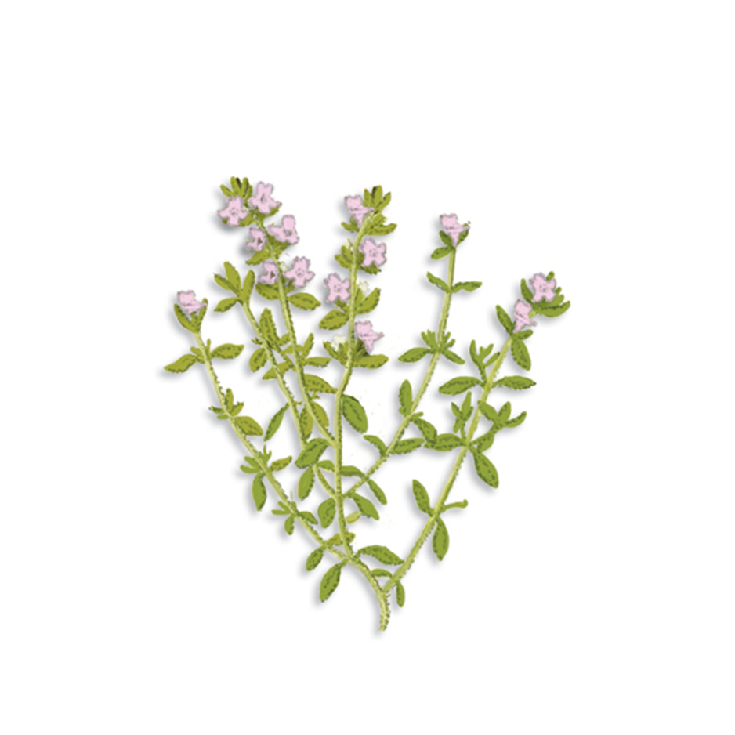
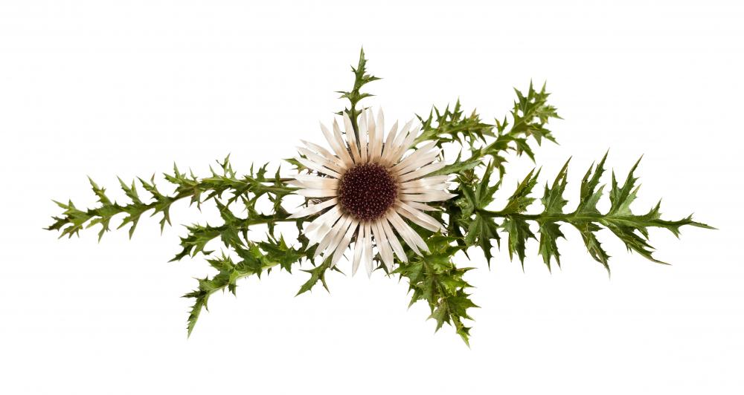
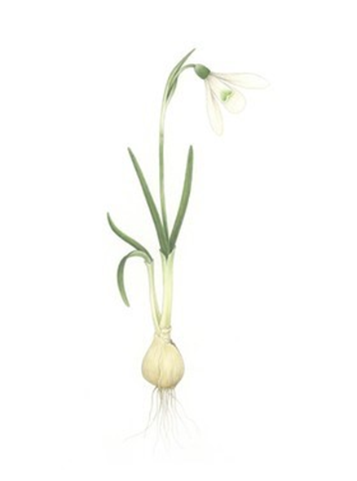
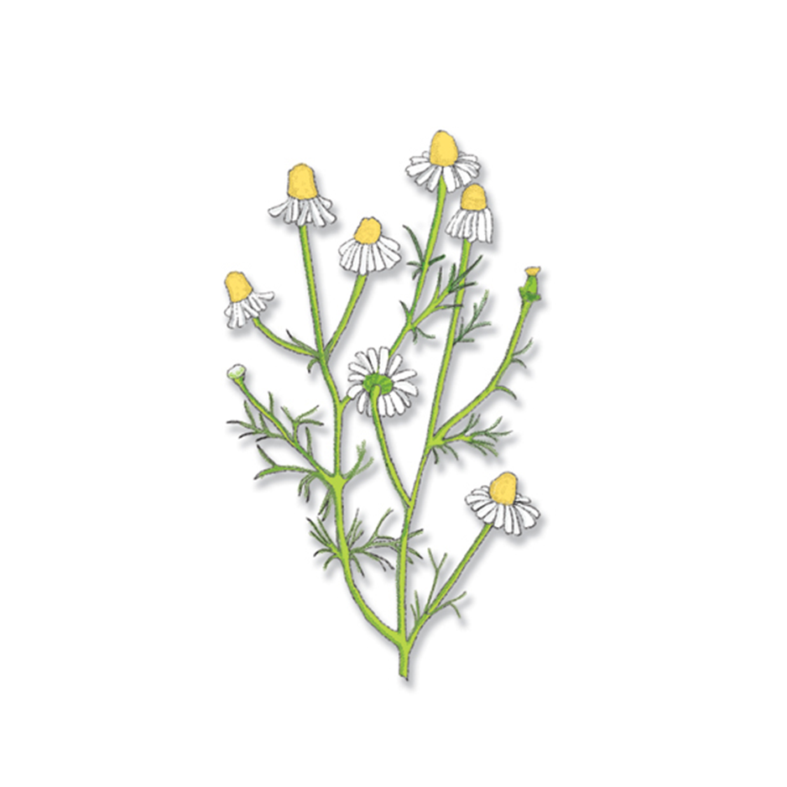
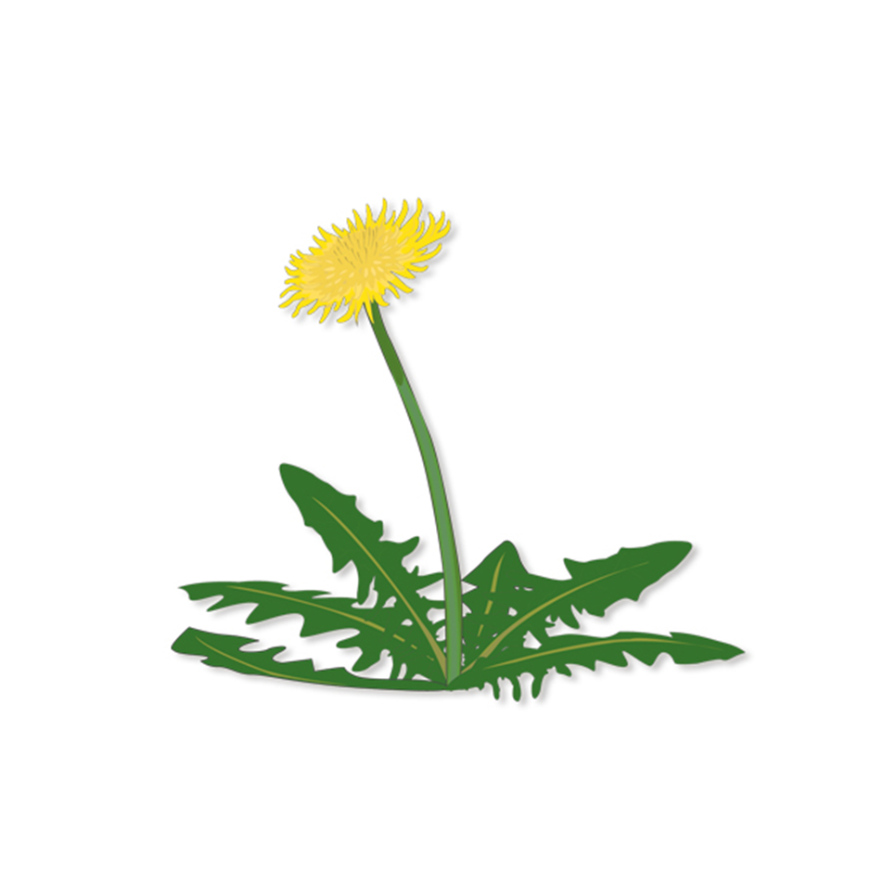
ALI ME POZNAŠ?

Slide 3
Spomladi se prvi zbudi,
z glavico belo neslišno zvoni.
KOVZČEN
Sredi trave zvezde zlate.
Za njimi ostala so bela padala.
TARGER
Belo krilce je razpela,
ko v pripeki je sedela,
ko krilce je izgubila,
rdečo kapico dobila.
DAGOJA
UGANI RASTLINO
Vitkonoga krasotica,
soncu nudi temna lica.
ČOSANCIN
Na travniku jih je
za polno vrečo,
Med njimi ena le,
Ki ti prinaša srečo.
IŠTRI REPENSA ACITELJED
Nisem ogenj, a skeleče,
kdor me prime se opeče.
VAPRIKO

Slide 4
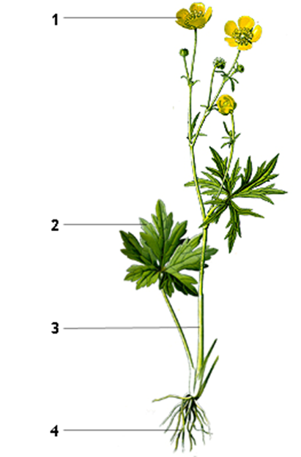
Kadar želimo nekaj več izvedeti o sami rastlini, si rastlino dobro ogledamo in preberemo OPIS o rastlini.
OPIS RASTLINE je besedilo v katerem izvemo, povemo oz. napišemo:
kakšna je ZUNANJOST rastline (kateri so njeni deli, kako visoka oz. velika je, kakšne oblike in barve je)
kdaj CVETI,
kje RASTE,
za kaj jo UPORABLJAMO,
kakšne so njene POSEBNOSTI in
v katero DRUŽINO spada.

Slide 5
Primer opisa rastline:
NARCISA
Narcisa je lepa a strupena rastlina. Ima cvet, steblo in čebulico.
Cvet sestavlja šest cvetnih listov, ki so beli ali rumeni. Cvet je someren.to pomeni, daje njegova leva polovica enaka desni. V sredini cveta je privenček z rdečim robom; tega cvetovi drugih rastlin nimajo.
Cvet stoji na močnem zelenem steblu. Steblo je visoko od 20 – 45 cm. Nad steblom je pod cvetom tanek prosojen list.
Narcisa ima v zemlji čebulico. Iz nje rastejo štirje dolgi, sivozeleni črtasti listi. Čebulica ima tanke koreninice, ki iz zemlje srkajo vodo in hranilne snovi. Čebulica ostane čez zimo v zemlji. Spomladi zraste iz nje nova rastlina.
Narcisa je znanilka pomladi. Cveteti začne marca, pozne sorte pa nas razveseljujejo vse do konca maja.
Narcise rastejo na travnikih, v parkih in v vrtovih. Pri nas so najbolj znana divja rastišča narcis z belimi cvetovi na Golici.

Slide 6
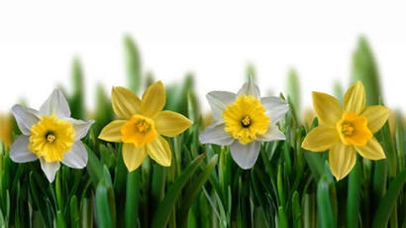
V starem veku so v antičnem zdravilstvu uporabljali narciso kot sredstvo proti bolečinam.
Narcisa nosi ime po Narcisu iz starogrške mitologije. Bogovi so ga spremenili v cvetico, ki nosi njegovo ime. Za narciso je znanih čez 60 domačih imen, npr. medenka, kovačnica, jurjevka, binkoštnica, ključavnica,..
Narcisa spada v družino čebulnatih rastlin – narcisovk.

Slide 7
Kako tvorimo OPIS RASTLINE?
Pomagamo si z miselnim vzorcem:
DRUŽINA
ZUNANJOST
DELI RASTLINE
OPIS RASTLINE
POSEBNOSTI
ČAS CVETENJA
UPORABA
RASTIŠČE

Slide 8
Lahko si pomagamo tudi s preglednico v katero vpišemo bistvene podatke o rastlini
In ključne besede.
IME RASTLINE | Narcisa
DELI RASTLINE | čebulica s tankimi koreninicami močno zeleno steblo, visoko od 20 – 45 cm štirje sivozeleni črtasti listi someren cvet, beli in rumeni cvetovi, šest cvetnih listov, na sredini cveta privenček
ČAS CVETENJA | - od marca do maja
RASTIŠČE | - travniki, parki, vrtovi
UPORABA | - v antičnem času kot sredstvo proti bolečinam
POSEBNOSTI | ime po Narcisu iz starogrške mitologije znanih več kot 60 domačih imen
DRUŽINA | - čebulnate rastline - narcisovke

Slide 9
Pri opisu pazimo na zaporedje opisovanja. Uporabljamo pridevnike in samostalnike, tako da si rastlino dobro predstavljamo.

